Slide 1
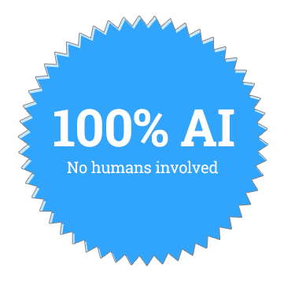

Chat Bots Eyal Yavor, CTO @
Notes:
מה זה מיכאן?
תלוי מתי שואלים ואת מי. סטארטאפ. אין לנו איש מרקטינג, אז אין לנו טאג ליין פשוט שאומר את זה.
אנחנו עוזרים לאנשים לנהל את היום שלהם בצורה פרודקטיבית, באמצעות היכרות עם לוחות שנה.
זאת אומרת שאנחנו מחוברים להרבה מאוד לוחות שנה של אנשים, וכרגע עוזרים להם לתאם פגישות, ולהבין מה אפשר לעשות טוב יותר.
התחלנו בעזרת אפליקציה לפני שנתיים וחצי. גייסנו כסף. השקנו את האפליקציה לאייפון.. ו... לא היה כלום.
כאמור, בלי איש מרקטינג. חשבנו שהבעיה שלנו היא שאי אפשר לתאם פגישות כשרק לצד אחד יש את האפליקציה... אז ישבנו ופיתחנו אפליקציה לאנדרואיד.
ואז כבר היו לנו קצת משתמשים, והם אמרו לנו שאנחנו לא בכיוון. הם לא רוצים עוד אפליקציה, הם רוצים שנשתלב בכלים היום יומיים שלהם.
אז עשינו עוד טעות, והתחלנו לעבוד על פלאגין לאאוטלוק. קהל שונה לגמרי, כלים מוגבלים, סביבה לא חדשנית, פיתוח איטי.
היינו די אבודים.
עד שהופיעה סלאק.

Slide 2
Slack
WhatsApp+Email+Skype on steroids, grows like crazy
Notes:
סלאק היא חברה שגדלה במהירות, בסביבות ארגוניות חדשניות יחסית, צעירה ברוחה. אנשים יושבים ומנהלים את רוב התקשורת המשרדית שלהם דרך סלאק, לאורך שעות היום. היא הביאה איתה משהו חדש למשחק הזה, אפשרות לכתוב בוטים.
זאת אומרת, אי אפשר להתערב בממשק, אין כפתורים להציג, אבל אפשר להתכתב עם משתמשים.
לפני 11 חודשים, אמרנו יאללה, ננסה, נראה מה יוצא מזה. לקחנו את כל מנוע הbackend שלנו, זה שמחבר בין יומנים, העדפות משתמשים, סורק לשינויים, מתריע – וחיברנו אותו לפרונט-אנד חדש לגמרי – בוט שיחה.
הדגמה? הדגמה.

Slide 3
Demo: Meekan’s Slack robot
You talk to him, and he just works.
Meekan knows prior engagements, preferences and habits
Matches everyone’s calendars for common free time slots, and ranks them to best benefit the group
Search all conference room to match meeting
Proactive suggestions: Solve conflicts, manage rescheduling events
Office manager capabilities by connecting to 3rd party services
Notes:
ופתאום – זה תפס. יש לנו משתמשים. והם קבועים וחוזרים.
ומאז שהשקנו, אנחנו עדיין מנסים ללמוד את העולם החדש הזה, ולהבין קודם כל למה זה קרה וקורה עכשיו, ומה צריך לעשות כדי להסתדר בו כמו שצריך.

Slide 4
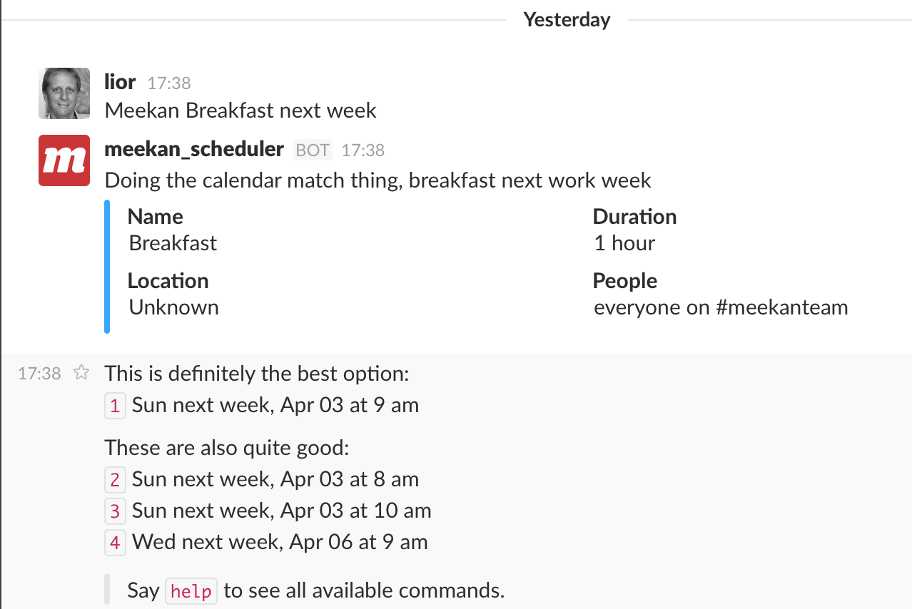
Notes:
למקרה שהדמו לא עובד

Slide 5
Agenda
Why chatbots
How chatbots
Q&A

Slide 6
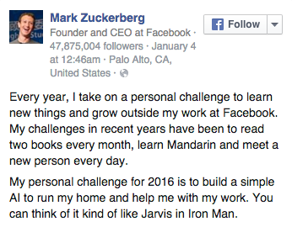
Why a bot?
No UI is the best UI
Rise of the invisible apps
Conversation is the new UX
Messaging is the next phase of the internet
App fatigue is real
The average person spends 80 percent of their time on mobile devices using just three apps
Notes:
בשנה האחרונה הופיעו כמה סטארטאפים שעושים דברים מעניינים בתחום הזה
Digit עוזר לך לחסוך כסף באמצעות ממשק שיחתי
Magic, Operator עובדים מעל סמסים, פותרים לך בעיות
שיחה היא חוויית משתמש גמישה יותר – דמיינו איך נראית הגדרה של פגישה ״כל שני וחמישי בשעות הבוקר עם המפתחים״ – יש כמות קליקים היסטרית! ואנחנו מנהלים שיחות בקול כבר 100,000 שנה, ובכתב כמעט 6000 – יש לנו ניסיון בהבעת המסרים שלנו במילים. בקליקים – קצת פחות. דורש קשב ויזואלי-טקטילי כל הזמן – מה על המסך, על מה אני לוחץ.
קשה להיחקק כאפליקציה. במיוחד, כאפליקציה שאתה צריך רק פעם בשבוע או שבועיים. זאת אומרת, שיש לך יותר סיכוי להתבלט בתור עלוקה בתוך אחת האפליקציות הגדולות, מאשר להיות משהו עצמאי. זה מאפשר לך יותר הזדמנויות.
אפילו מארק צוקרברג בונה לעצמו בינה מלאכותית שתעשה לו דברים

Slide 10
Chatbots – What’s Easy
Deploy
No GUI, faster cycles
Running on your servers, no user caching involved, no one sees your code
You choose versions for users (A/B everything)
Scale
Test
Debugging
Know what users want
Notes:
קל להרים שרת איתם - רק מתחברים לאחד השירותים הטקסטואליים (סלאק, טוויליו לסמסים, שרת מייל), סורקים תוכן, מחזירים תשובות.
אין ממשק משתמש ויזואלי – אין חומרות שונות, אין CSS, אין התנהגות אחרת בורטיקלי והוריזונטלי, אין קונסטריינטים, אין wireframe, אין ״רק שינויי צבע אחרונים״, אין אנימציות
לאף אחד אין גישה לקוד שאתה מריץ
קל מאוד להעלות שרתים נוספים, לעשות חלוקת עומס, אם אתה 100% בינה מלאכותית בלי אנשים ברקע, אתה יכול לגדול בצורה חופשית, אף אחד לא משפיע על האחר.
קל לכתוב טסטים – בונים תרחישים, מוודאים שהתשובות כצפוי. הטסטים פחות שבריריים מטסטים של ממשק משתמש, ויכולים לבדוק מצבים ברמת אבסטרקציה גבוהה יותר. קל לבנות setup לטסט, ולהבהיר מה אמור לקרות ״אם משתמש כרגע במצב של יצירת פגישה, והוא מבקש ליצור פגישה אחרת, אבל חסר לו פרט קריטי, תישאר ביצירה של הפגישה הנוכחית״
קל מאוד לדבג – כשמשהו מוזר קורה לאחד המשתמשים, באמצעות שחזור של המצב שבו הוא היה והקלט שהגיע, אפשר להריץ מחדש (בסביבה מסומלצת) עם כל המידע שיש לו
אנשים כותבים מה הם רוצים באמת! הם לא מוגבלים על ידי הכפתורים. הם סקרנים ויחקרו.

Slide 11

Chatbots – What’s Hard
Making people like them
Notes:
לא צריך לעבור מבחן טיורינג, אבל כן צריך להיות מספיק נעים לבן אנוש – בזה יתמקד החלק האחרון של ההרצאה

Slide 12
Writing Chatbots - Overview architecture
Bot Router
“Push”
Chat App
Messages
Your Bot
Backend
Bot Instance
Bot Instance
REST
State Store
Messages
Store
Natural Language Understanding
Monitoring

Slide 13
Python Landscape
No Python project right now gives the whole package
Others can look at:
Microsft Bot Framework
BotKit

Slide 14
Working with Chat Apps
Some services abstract the different chat apps
But most parts of the code should know it
For features, styling, verbosity, push messages
Slack – RTM bot with a web socket
HipChat – Webhooks based

Slide 15
State Store
Conversation context is pickled
Clean user input!
Saved and loaded from Redis instance
Pickle

Slide 16
Messages
Flexibility, dynamic output, easy to change
Layers of .yaml files, with message keys
Per platform, language
Unittest runner validate key usage
Script to detect missing keys
https://pyformat.info
Notes:
No .PO files
Might migrate to a Redis instance, but they don’t really change that much
Assume bot instances load the text, and can be forced to refresh

Slide 17
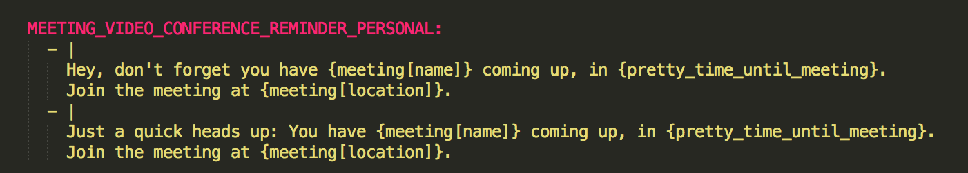
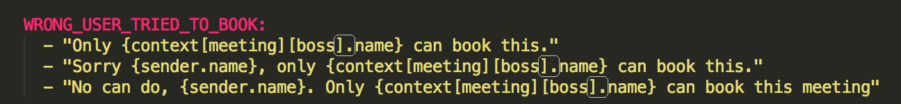
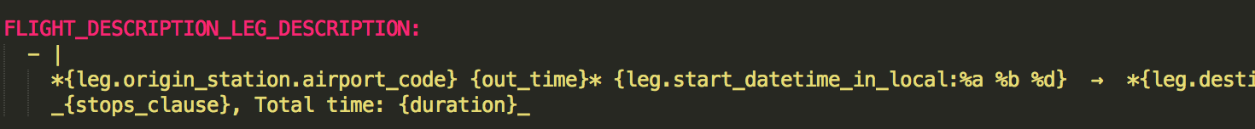
Notes:
- מעביר אובייקטים מהקונטקסט כדי לבנות הודעות
אפשר לגשת לAttributes שלהם
עושים לוקליזציה – הצגת תאריכים כמו שנוח

Slide 18
Monitoring
Report system status, rates, load
Report user usage to help you recreate bugs
Allow backdoor for debugging
http://www.gevent.org/gevent.backdoor.html

Slide 19
Natural Language Understanding
Here the magic happens
Understand intent + entities
Start stupid, improve quickly
Wit.ai
api.ai
Luis.ai
Helpful to get around to features

Slide 20
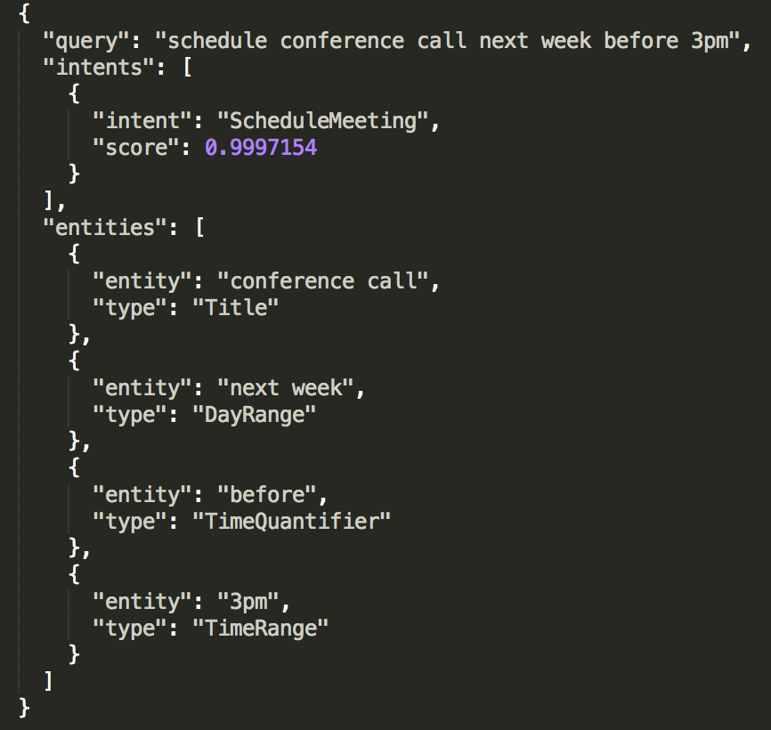

Slide 21
Your company’s next designer

Slide 22
Conversational UX
Need to convey information
Need to be succinct
Need to reduce cognitive load
Need to guide in the right direction
Talk a user through a process, hold his hand
What are the patterns here?
Notes:
אין כפתורים, אין אנימציות, לחשוב על כל מילה, איפה מתמקדת תשומת הלב, מה מצפים שיקרה עכשיו
אין Affordance

Slide 23
Conversational UX - Onboarding
A chat starts empty
Awkward silence
No buttons to click
No arrows, no animation, no screenshots
Notes:
כשהרובוט מצטרף, שיציג בעדינות את עצמו ואת יכולותיו, איך למשוך את תשומת לבו, ואיך להשתיק אותו
כשמשתמש חדש מצטרף, להסביר לו את הפרטים החשובים ביותר
ככל שהזמן עובר, צריך לתת פחות מידע, שממלא את המסך, ולשמור את המקום לדברים החשובים

Slide 24
Conversational UX – Onboarding Patterns
Say the first sentence
When the bot is added
When someone new joins
Evolve as the users mature
Tutorial:
Can be one off message
Can be a step by step
Notes:
כשהרובוט מצטרף, שיציג בעדינות את עצמו ואת יכולותיו, איך למשוך את תשומת לבו, ואיך להשתיק אותו
כשמשתמש חדש מצטרף, להסביר לו את הפרטים החשובים ביותר
ככל שהזמן עובר, צריך לתת פחות מידע, שממלא את המסך, ולשמור את המקום לדברים החשובים

Slide 25
Conversational UX – Friendliness
They don’t expect you to be Jarvis
But it’s nice if you are.
Notes:
כשהתחלנו, הרובוט ידע להבין כוונות רק של קביעת פגישה, שינוי פגישה, ומחיקה.
תוך 3 ימים שהוא היה בחוץ, היינו צריכים ללמד אותו גם שאומרים לו תודה, שאומרים לו שלום, שמקללים אותו

Slide 28
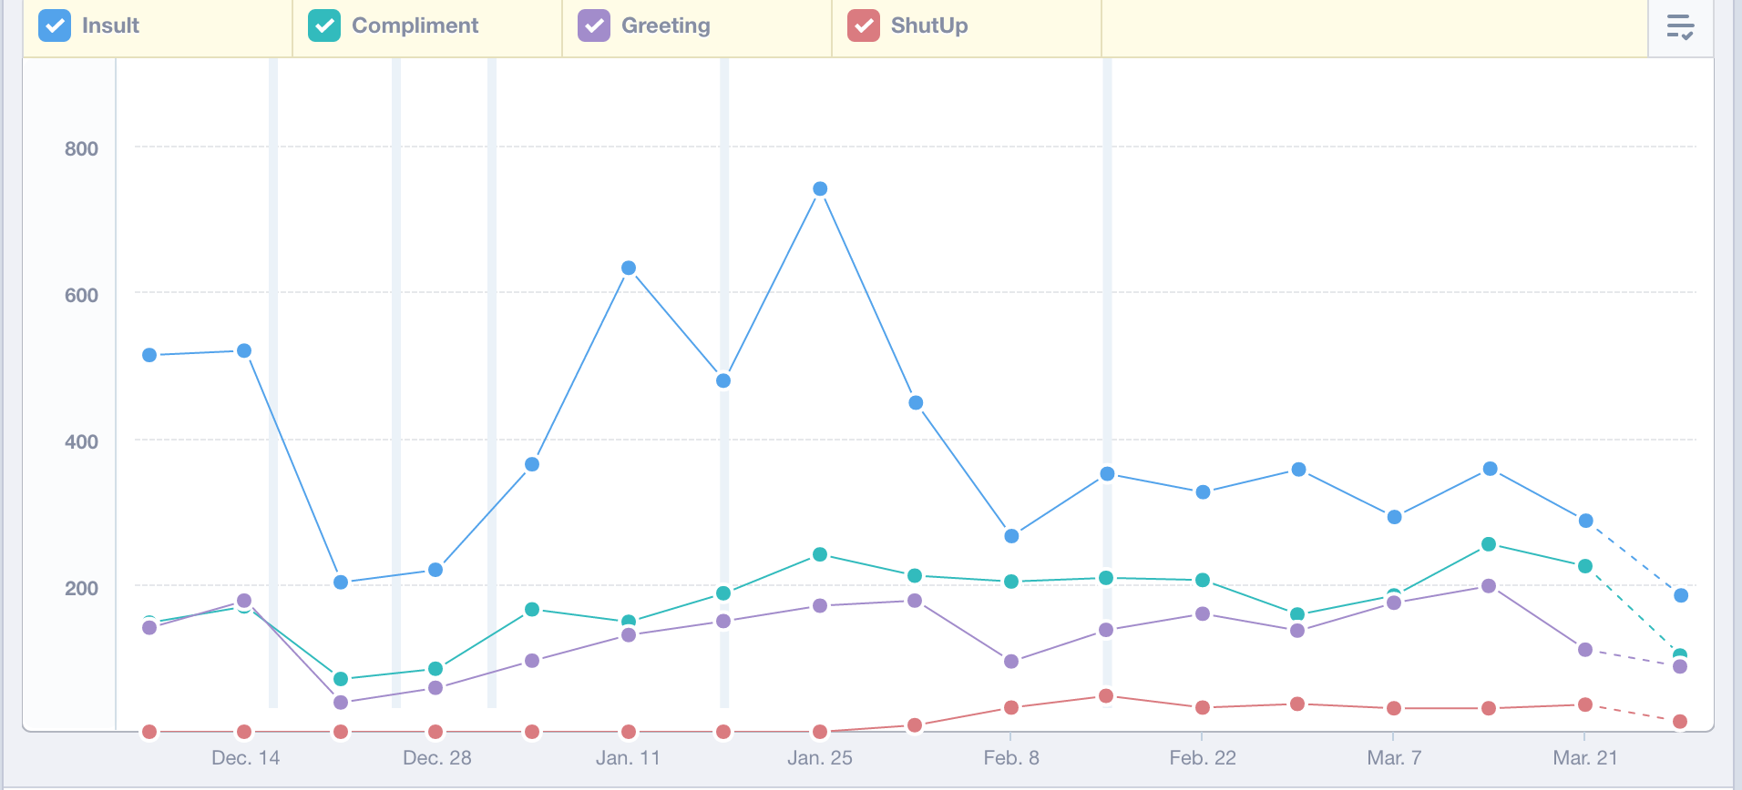
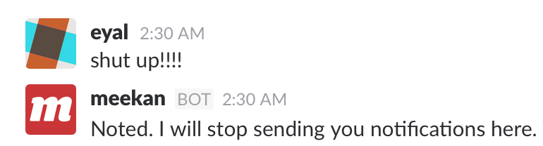
Understanding user tone helps you improve
Notes:
לקראת סוף דצמבר, היה זינוק במשפטי הקללות Insult שהרובוט קיבל. לא נעים בכלל. היו שם דברים נוראיים.
מה קרה? השקנו התראות בתוך הרובוט – הוא הודיע לאנשים על פגישות חדשות שהם מוזמנים אליהן. אנשים לא נהנו מזה.
כשניתחנו את הקפיצה, הבנו שרובם מבקשים ממנו שיסתום את הפה.
אז אילפנו את המודל על סוג חדש של משפטים – משפטי ״תשתוק כבר!״, שברגע שהם נאמרים, הרובוט מתנצל על הנדנודים שלו, ומבטיח שהוא לא יעשה את זה יותר. כל משפט ״שתוק כבר״ שזיהינו הוריד בערך 20 עלבונות. לא היינו יכולים לזהות כזה דבר עם אפליקציה, למעט reviewים זועמים באפ סטור.

Slide 29
Conversational UX – Friendliness Patterns
Understand intent
Have multiple responses for each line
Ambient information
Personal touch
Maintain the illusion
Consistent personality

Slide 30
Conversational UX – Gathering Input
There’s no real time validation, it’s like old school HTML forms
Users can write whatever they want

Slide 31
Conversational UX – Gathering Input Patterns
Clear input expectations - say what you want the users to write, in steps
Repeat what you’ve understood
Auto-assume – the horrible cousin of autocorrect

Slide 32
Conversational UX – Input Patterns: Clear Errors
Clear input expectations, clear errors:
What color do you want this shirt? Black or blue?
Foo
Foo? That’s not a color! Choose between black or blue.
Purple
We don’t have purple shirts, only black and blue.
Notes:
הודעת שגיאה שונה לכל טעות

Slide 33
Conversational UX – Navigation
User wants to change a previous decision
Saying “back” isn’t natural, since there’s no back, there’s history.
Saying “cancel” is like an “X” button, go back to main screen.

Slide 34
Conversational UX – Navigation Pattern
Maintain a state stack
Test user input for each state based on order
What size t-shirt are you? We have medium, large, and extra-large
large
Got it. Size large. And what color would you like?
actually make it extra large
Okay, extra-large. And what color would you like?

Slide 35
Conversational UX - Help
Users get lost, don’t know what to do
On the computer, they’d press F1
On a website, they’ll look for FAQ
In an app, click on menu->support

Slide 36
Conversational UX – Help Pattern
Support “help” command
Suggest basic information, URL to support website for more information
Focus help content based on user current status and context

Slide 37
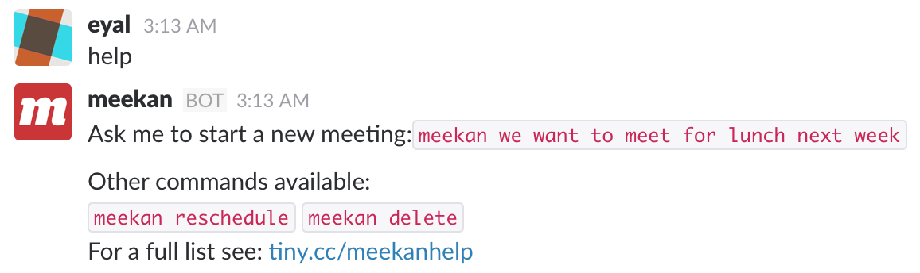

Slide 38
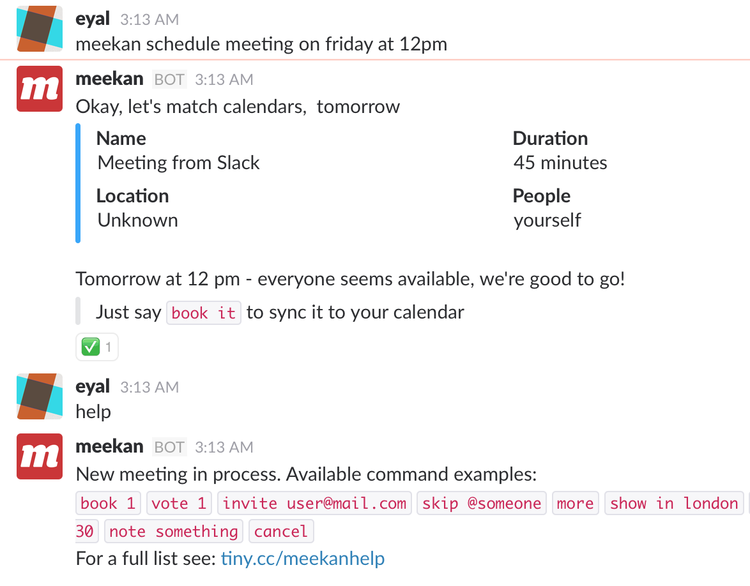

Slide 39
Chatbots - Summary
Early, interesting opportunity
Python community isn’t in it, cool kids in Node.js are
Still an evolving
Just do it, it’s really easy

Slide 40
Q&A

